Slide 1
JAVA虚拟机
——自动内存管理
郭静月

Slide 2
运行时数据区域（Runtime Data Areas）
内存溢出异常
垃圾收集算法
垃圾收集器
内存分配与回收策略
Notes:
查询

Slide 3
自动内存管理概述
什么是“自动内存管理”？
自动内存管理最终无非归结为解决2个问题：
给对象分配内存
回收分配给对象的内存。

Slide 4
运行时数据区域
什么是JVM“运行时数据区域”？
当运行一个JVM实例时，系统将分配给它一块内存区域（这块内存区域的大小可以设置的），这一内存区域由JVM自己来管理。
从这一块内存中分出一块用来存储一些运行数据，例如创建的对象，传递给方法的参数，局部变量，返回值等等。
分出来的这一块就称为运行数据区域。
Notes:
当运行一个JVM示例时，系统将分配给它一块内存区域（这块内存区域的大小可以设置的），这一内存区域由JVM自己来管理。从这一块内存中分出一块用来存储一些运行数据，例如创建的对象，传递给方法的参数，局部变量，返回值等等。分出来的这一块就称为运行数据区域。运行数据区域可以划分为6大块：Java栈、程序计数寄存器（PC寄存器）、本地方法栈（Native Method Stack）、Java堆、方法区域、运行常量池（Runtime Constant Pool）。运行常量池本应该属于方法区，但是由于其重要性，JVM规范将其独立出来说明。其中，前面3各区域（PC寄存器、Java栈、本地方法栈）是每个线程独自拥有的，后三者则是整个JVM实例中的所有线程共有的。

Slide 5
运行时数据区域
运行数据区域可以划分为6大块：
Java栈、
程序计数寄存器（PC寄存器）、
本地方法栈（Native Method Stack）、
Java堆、
方法区域、
运行常量池（Runtime Constant Pool）。
运行常量池本应该属于方法区，但是由于其重要性，JVM规范将其独立出来说明。
前面3各区域（PC寄存器、Java栈、本地方法栈）是每个线程独自拥有的，后三者则是整个JVM实例中的所有线程共有的。
Notes:
当运行一个JVM示例时，系统将分配给它一块内存区域（这块内存区域的大小可以设置的），这一内存区域由JVM自己来管理。从这一块内存中分出一块用来存储一些运行数据，例如创建的对象，传递给方法的参数，局部变量，返回值等等。分出来的这一块就称为运行数据区域。运行数据区域可以划分为6大块：Java栈、程序计数寄存器（PC寄存器）、本地方法栈（Native Method Stack）、Java堆、方法区域、运行常量池（Runtime Constant Pool）。运行常量池本应该属于方法区，但是由于其重要性，JVM规范将其独立出来说明。其中，前面3各区域（PC寄存器、Java栈、本地方法栈）是每个线程独自拥有的，后三者则是整个JVM实例中的所有线程共有的。
下一页： 图解运行时数据区域

Slide 6
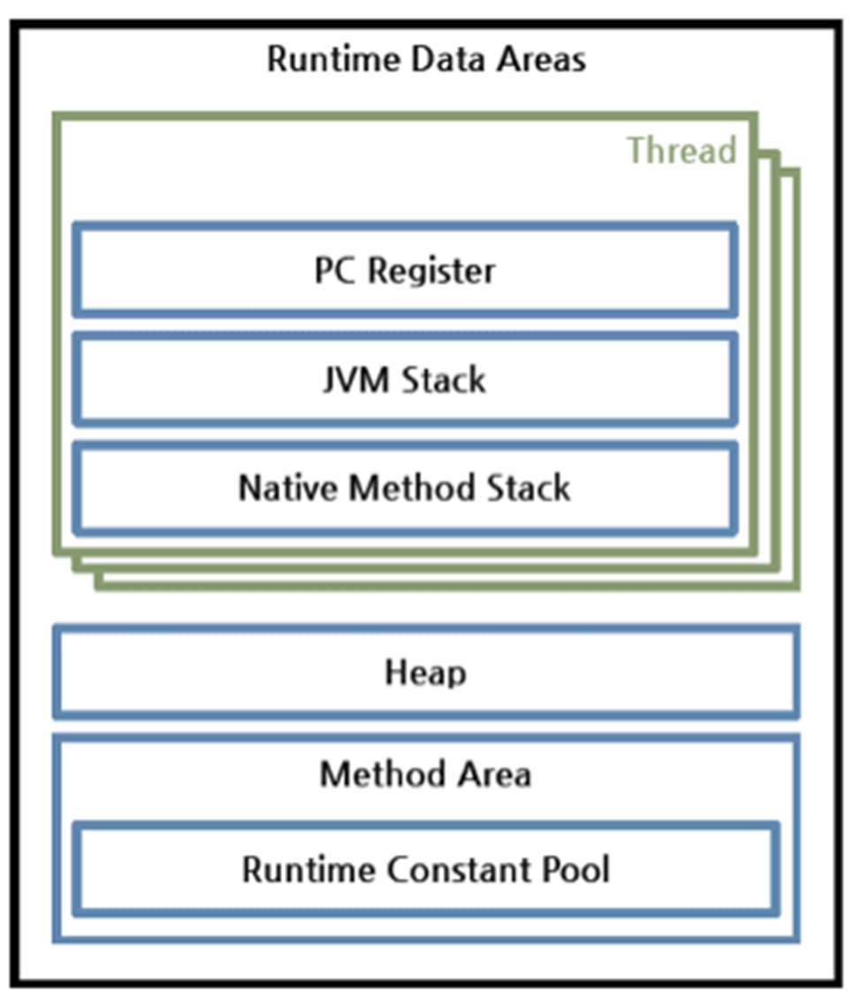
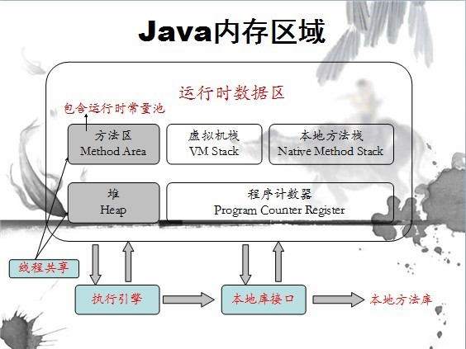
运行时数据区域
Notes:
图解运行时数据区域的划分
下一页：说明各个运行时数据区域的作用

Slide 7
运行时数据区域
程序计数器：当前线程所执行的字节码的行号指示器。
Java虚拟机栈：描述Java方法执行的内存模型，每个方法被执行的时候都会同时创建一个栈帧用于存储局部变量表、操作栈、动态链接、方法出口等信息。
本地方法栈：为虚拟机使用的native方法服务。
Java堆：被所有线程共享的一块内存区域，在虚拟机启动时创建。
所有的对象实例以及数组都要在堆上分配。 Java堆是垃圾收集器管理的主要区域。
方法区：与堆类似,也是各个线程共享的内存区域，主要用来存储加载的类信息，常量，静态变量，即时编译器编译后的代码等数据。
运行时常量池是方法区的一部分，用于存放编译期生成的各种字面量和符号引用。
直接内存(Direct Memory)：并不属于数据区，也不属于java定义的内存区域。
由于NIO（New Input/Output）类，引入了一种基于通道与缓冲区的I/O方式,它可以使用Native 函数库直接分配堆外内存。
通过一个存储在Java 堆里面的DirectByteBuffer 对象作为这块内存的引用进行操作
Notes:
程序计数器： 由于Java 虚拟机的多线程是通过线程轮流切换并分配处理器执行时间的方式来实现的，在任何一个确定的时刻，一个处理器（对于多核处理器来说是一个内核）只会执行一条线程中的指令。因此，为了线程切换后能恢复到正确的执行位置，每条线程都需要有一个独立的程序计数器，各条线程之间的计数器互不影响，独立存储，我们称这类内存区域为“线程私有”的内存。
直接内存（Direct Memory）并不是虚拟机运行时数据区的一部分，也不是Java虚拟机规范中定义的内存区域，但是这部分内存也被频繁地使用，而且也可能导致OutOfMemoryError 异常出现，所以我们放到这里一起讲解。
在JDK 1.4 中新加入了NIO（New Input/Output）类，引入了一种基于通道（Channel）与缓冲区（Buffer）的I/O 方式，它可以使用Native 函数库直接分配堆外内存，然后通过一个存储在Java 堆里面的DirectByteBuffer 对象作为这块内存的引用进行操作。这样能在一些场景中显著提高性能，因为避免了在Java 堆和Native 堆中来回复制数据。
下一页： 各个数据区域的内存溢出异常。

Slide 8
二. 内存溢出异常
1. Java堆溢出
2. 虚拟机栈和本地方法栈溢出
3. 运行时常量池溢出
4. 方法区溢出
5. 本机直接内存溢出
Notes:
下一页： 垃圾回收问题
1. Java堆溢出：不断地创建对象，对象都不能被回收，发生OOM异常
调整虚拟机最小值(-Xms)和最大值(-Xmx)，并通过参数-XX:+HeapDumpOnOutOfMemoryError生成快照。
要解决这个区域的异常，通过内存映像分析工具对快照分析，确认内存中的对象是否是必要的，分清楚出现了内存泄露还是内存溢出。若是内存泄露，通过工具查看泄露对象到GCRoots引用链，找到泄露对象是通过怎样的路径与GCRoots相关联并导致垃圾收集器无法自动回收。若不存在泄露，则检查虚拟机堆参数与机器物理内存对比看是否还能调大或从代码上检查某些对象生命周期是否过长，尝试减少程序运行期的内存消耗。
2. 虚拟机栈和本地方法栈溢出： a. 线程请求的栈深度大于最大允许深度。 b. 虚拟机扩展栈时无法申请足够空间。
调节栈容量大小(-Xss)。如果线程请求的栈深度大于虚拟机所允许的最大深度，将会抛出StackOverflowError异常。使用-Xss参数减小栈内存容量或者增加此方法帧中本地变量表的程度都使栈深度缩小。
3. 运行时常量池溢出: 限制方法去大小， 大量动态生成jsp页面。
调节参数-XX:PermSize和-XX:MaxPermSize限制方法区的大小，然后使用String.intern()这个Native方法向常量池中添加内容。运行时常量池溢出，在OutOfMemoryError后面跟随提示信息是“PermGen space”，说明运行时常量池属于方法区（HotSpot虚拟机的永久代）的一部分。
4. 方法区溢出
同样使用参数-XX:PermSize和-XX:MaxPermSize限制方法区的大小，然后不断产生大量的class来加载到内存，从而出现OutOfMemoryError。所以在经常动态生成大量Class的应用中，需要特别注意类的回收状况。
5. 本机直接内存溢出
通过参数-XX:MaxDirectMemorySize指定DirectMemory容量，若不指定则与Java堆最大值一样。可以直接通过反射获取Unsafe实例并进行内存分配，使用unsafe.allocateMemory()申请分配内存。不足时会出现OutOfMemoryError。

Slide 9
垃圾回收——GC的主要工作内容
GC需要完成的三件事：
那些内存需要回收？
什么时候回收？
如何回收？(垃圾收集算法)
Notes:
下一页： 垃圾回收的区域

Slide 10
垃圾回收——哪些内存需要回收？
Java内存运行时区域的各个部分，
其中程序计数器、JVM栈、本地方法栈三个区域随线程而生，随线程而灭；栈中的帧随着方法进入、退出而有条不紊的进行着出栈入栈操作。
这几个却又内就不需要过多考虑回收的问题，因为方法结束或线程结束时，内存自然就跟随着回收了。
而Java堆和方法区（包括运行时常量池）则不一样，我们必须等到程序实际运行期间才能知道会创建哪些对象，这部分内存的分配和回收都是动态的。
垃圾收集器所关注的是这部分内存。
Notes:
下一页： 对象已死吗？ （对象存活判定算法）

Slide 11
垃圾回收——判断对象已死？
1)引用计数算法
(对象中添加一个引用计数器，当有一个地方引用它，计数器加1，当引用失效，计数器减1，任何时刻计数器为0的对象就是不可能再被使用的)，但引用计数算法无法解决对象循环引用的问题。
2）可达性分析算法（根搜索算法）
（通过一系列的称为“GCRoots”的点作为起始进行向下搜索，当一个对象到GCRoots没有任何引用链（ReferenceChain）相连，则证明此对象是不可用的），主流程序语言Java，c#都使用此算法。
在Java语言中，GC Roots包括：
1.在JVM栈（帧中的本地变量）中的引用。
2.方法区中的静态属性引用的对象和常量引用的对象。
3本地方法栈.JNI（即一般说的Native方法）引用的引用。
Notes:
对象已死吗？（对象存活判定算法）
下一页： 图解可达性分析算法

Slide 12
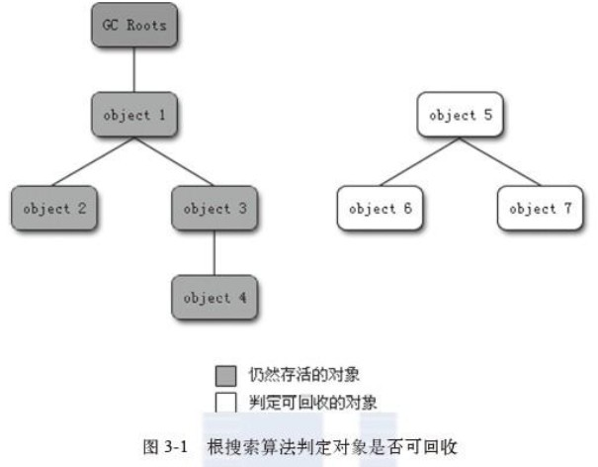
垃圾回收——可达性分析算法（根搜索算法）
Notes:
下一页： 再谈引用

Slide 13
垃圾回收——再谈引用
Java对引用的概念进行了扩充：
强引用（Strong Reference）、
软引用（Soft Reference）、
弱引用（WeakReference）、
虚引用（Phantom Reference）
Notes:
强引用就是指在程序代码之中普遍存在的，类似“Object obj = new Object()”这类的引用，
只要强引用还存在，垃圾收集器永远不会回收掉被引用的对象。
软引用用来描述一些还有用，但并非必需的对象。
对于软引用关联着的对象，在系统将要发生内存溢出异常之前，将会把这些对象列进回收范围之中并进行第二次回收。
如果这次回收还是没有足够的内存，才会抛出内存溢出异常。在JDK 1.2之后，提供了SoftReference类来实现软引用。
弱引用也是用来描述非必需对象的，但是它的强度比软引用更弱一些，被弱引用关联的对象只能生存到下一次垃圾收集发生之前。
当垃圾收集器工作时，无论当前内存是否足够，都会回收掉只被弱引用关联的对象。在JDK 1.2之后，提供了WeakReference类来实现弱引用。
虚引用也称为幽灵引用或者幻影引用，它是最弱的一种引用关系。
一个对象是否有虚引用的存在，完全不会对其生存时间构成影响，也无法通过虚引用来取得一个对象实例。
为一个对象设置虚引用关联的唯一目的就是希望能在这个对象被收集器回收时收到一个系统通知。在JDK 1.2之后，提供了PhantomReference类来实现虚引用。

Slide 14
垃圾回收——垃圾收集算法
四种垃圾回收算法
1. 标记-清除 算法
2. 复制 算法
3. 标记-整理 算法
4. 分代收集 算法
Notes:
下一页： 图解各种垃圾回收算法。
1.标记－清除算法（Mark-Sweep）
算法分成“标记”和“清除”两个阶段，首先标记出所有需要回收的对象，然后回收所有需要回收的对象。主要缺点有两个，一是效率问题，标记和清理两个过程效率都不高，二是空间问题，标记清理之后会产生大量不连续的内存碎片，空间碎片太多可能会导致后续使用中无法找到足够的连续内存而提前触发另一次的垃圾搜集动作。
2.复制算法（Copying）
将内存分为一块较大的eden空间和2块较少的survivor空间，每次使用eden和其中一块survivor，当回收时将eden和 survivor还存活的对象一次过拷贝到另外一块survivor空间上，然后清理掉eden和用过的survivor。复制收集算法在对象存活率高的时候，效率有所下降。
3.标记－整理（Mark-Compact）算法
标记过程仍然一样，但后续步骤不是进行直接清理，而是令所有存活的对象一端移动，然后直接清理掉这端边界以外的内存。
4.分代收集(Generational Collection)算法
此算法只是根据对象不同的存活周期将内存划分为几块。一般是把Java堆分作新生代和老年代，这样就可以根据各个年代的特点采用最适当的收集算法。
分代的目的无非就是为不同代的内存块运用不同的管理策略(算法)，从而最大化性能。相对于年老代，通常年轻代要小很多，回收的频率高，速度快。年老代则回收频率低，耗时长。内存在年轻代里面分配，年轻代里面的对象经过多个回收周期依然存活的会自动晋升到年老代。

Slide 15
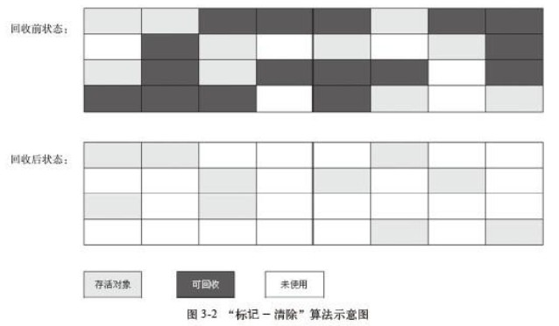
标记-清除 算法
Notes:
1.标记－清除算法（Mark-Sweep）
算法分成“标记”和“清除”两个阶段，首先标记出所有需要回收的对象，然后回收所有需要回收的对象。
主要缺点有两个，一是效率问题，标记和清理两个过程效率都不高，
是空间问题，标记清理之后会产生大量不连续的内存碎片，空间碎片太多可能会导致后续使用中无法找到足够的连续内存而提前触发另一次的垃圾搜集动作。

Slide 16
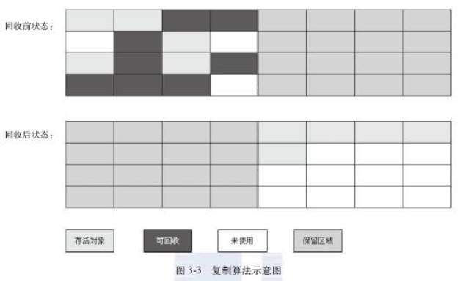
复制 算法
Notes:
2.复制算法（Copying）
将内存分为一块较大的eden空间和2块较少的survivor空间，每次使用eden和其中一块survivor，当回收时将eden和 survivor还存活的对象一次过拷贝到另外一块survivor空间上，然后清理掉eden和用过的survivor。
复制收集算法在对象存活率高的时候，效率有所下降。
新生代（New Generation）：大多数情况下Java程序中新建的对象都从新生代分配内存，新生代由Eden Space和两块相同大小的Survivor Space（通常又称为S0和S1或From和To）构成，可通过-Xmn参数来指定新生代的大小，也可通过-XX:SurvivorRatio=8设置Eden与From/To比例，即Eden=8,From=1,To=1；

Slide 17
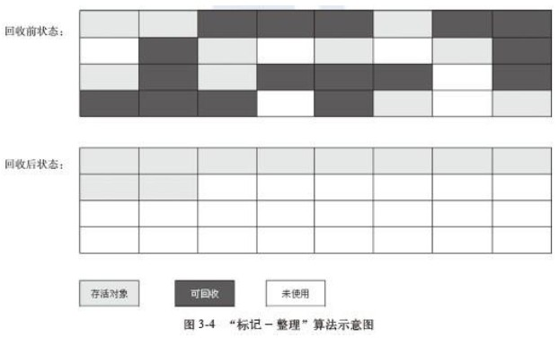
标记-整理 算法
Notes:
3.标记－整理（Mark-Compact）算法
标记过程仍然一样，但后续步骤不是进行直接清理，而是令所有存活的对象一端移动，然后直接清理掉这端边界以外的内存。
下一页：解说分代收集算法

Slide 18
垃圾回收——垃圾收集算法
分代收集 算法
此算法只是根据对象不同的存活周期将内存划分为几块。
一般是把Java堆分作新生代和老年代，这样就可以根据各个年代的特点采用最适当的收集算法。
在新生代，每次垃圾收集时都发现有大批对象死去，只有少量存活，那就选用复制算法，只需要付出少量复制成本就可以完成收集。
而老年代中，因为对象存活率高、没有额外空间对它进行担保，就必须使用“标记-清理”或者“标记-整理”算法来进行回收。
分代的目的无非就是为不同代的内存块运用不同的管理策略(算法)，从而最大化性能。
永久代
Notes:
3.标记－整理（Mark-Compact）算法
标记过程仍然一样，但后续步骤不是进行直接清理，而是令所有存活的对象一端移动，然后直接清理掉这端边界以外的内存。
4.分代收集(Generational Collection)算法
此算法只是根据对象不同的存活周期将内存划分为几块。一般是把Java堆分作新生代和老年代，这样就可以根据各个年代的特点采用最适当的收集算法。
分代的目的无非就是为不同代的内存块运用不同的管理策略(算法)，从而最大化性能。
相对于年老代，通常年轻代要小很多，回收的频率高，速度快。年老代则回收频率低，耗时长。
内存在年轻代里面分配，年轻代里面的对象经过多个回收周期依然存活的会自动晋升到年老代。
垃圾回收的类型
所有的回收器类型都是基于分代技术。Java HotSpot虚拟机包含三代，年轻代(Young Generation)、年老代(Old Generation)、永久代(Permanent Generation)。
永久代 存储类、方法以及它们的描述信息。可以通过-XX:PermSize=64m和-XX:MaxPermSize=128m两个可选项指定初始大小和最大值。通常 我们不需要调节该参数，默认的永久代大小足够了，不过如果加载的类非常多，不够用了，调节最大值即可。
年老代 主要存储年轻代中经过多个回收周期仍然存活从而升级的对象，当然对于一些大的内存分配，可能也直接分配到永久代(一个极端的例子是年轻代根本就存不下)。
年轻代 绝大多数的内存分配回收动作都发生在年轻代。如下图所示, 年轻代被划分为三个区域，原始区(Eden)和两个小的存活区(Survivor)，两个存活区按功能分为From和To。绝大多数的对象都在原始区分配，超过一个垃圾回收操作仍然存活的对象放到存活区。

Slide 19
垃圾回收——垃圾收集算法
四种垃圾回收算法
1. 标记-清除 算法
2. 复制 算法
3. 标记-整理 算法
4. 分代收集 算法
Notes:
下一页： 介绍垃圾回收算法的实现。
1.标记－清除算法（Mark-Sweep）
算法分成“标记”和“清除”两个阶段，首先标记出所有需要回收的对象，然后回收所有需要回收的对象。主要缺点有两个，一是效率问题，标记和清理两个过程效率都不高，二是空间问题，标记清理之后会产生大量不连续的内存碎片，空间碎片太多可能会导致后续使用中无法找到足够的连续内存而提前触发另一次的垃圾搜集动作。
2.复制算法（Copying）
将内存分为一块较大的eden空间和2块较少的survivor空间，每次使用eden和其中一块survivor，当回收时将eden和 survivor还存活的对象一次过拷贝到另外一块survivor空间上，然后清理掉eden和用过的survivor。复制收集算法在对象存活率高的时候，效率有所下降。
3.标记－整理（Mark-Compact）算法
标记过程仍然一样，但后续步骤不是进行直接清理，而是令所有存活的对象一端移动，然后直接清理掉这端边界以外的内存。
4.分代收集(Generational Collection)算法
此算法只是根据对象不同的存活周期将内存划分为几块。一般是把Java堆分作新生代和老年代，这样就可以根据各个年代的特点采用最适当的收集算法。
分代的目的无非就是为不同代的内存块运用不同的管理策略(算法)，从而最大化性能。相对于年老代，通常年轻代要小很多，回收的频率高，速度快。年老代则回收频率低，耗时长。内存在年轻代里面分配，年轻代里面的对象经过多个回收周期依然存活的会自动晋升到年老代。

Slide 20
垃圾回收-垃圾回收算法的实现
1）对象存活判定算法
2）垃圾收集算法
实现流程：
1） 枚举根节点：进行对象的可达性分析，检查对象引用关系，需要GC停顿。
2） 安全点： 即GC停顿位置。只有到达安全带才能暂停。
3） 安全区域 ：在一段代码片段之中，对象引用关系不会发生变化。在这个区域任意地方开始GC都是安全的。程序主动标记自己进入和立刻安全区域。
Notes:
下一页： 介绍七种垃圾收集器

Slide 21
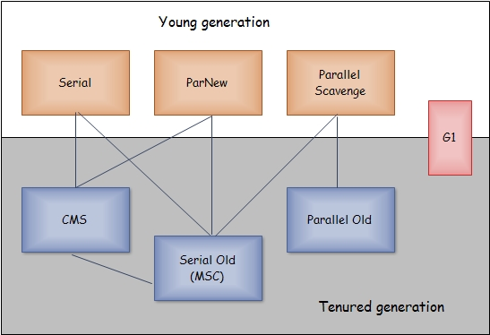
垃圾回收——垃圾收集器
新生代
一般采用复制算法
老年代
采用“标记-清除”算法
或“标记-整理”算法
HotSpot JVM收集器
Notes:
下一页： 垃圾收集器的性能指标
上面有7中收集器，分为两块，上面为新生代收集器，下面是老年代收集器。如果两个收集器之间存在连线，就说明它们可以搭配使用。
Serial(串行GC)收集器：一个新生代收集器，单线程执行，使用复制算法。它在进行垃圾收集时，必须暂停其他所有的工作线程(用户线程)。
ParNew(并行GC)收集器： ParNew收集器其实就是serial收集器的多线程版本，除了使用多条线程进行垃圾收集之外，其余行为与Serial收集器一样。
Parallel Scavenge(并行回收GC)收集器：一个新生代收集器，它也是使用复制算法的收集器，又是并行多线程收集器。
特点是它的目标是达到一个可控制的吞吐量。吞吐量= 程序运行时间/(程序运行时间 + 垃圾收集时间)。虚拟机总共运行了100分钟。其中垃圾收集花掉1分钟，那吞吐量就是99%。
Serial Old(串行GC)收集器：是Serial收集器的老年代版本，它同样使用一个单线程执行收集，使用“标记-整理”算法。主要使用在Client模式下的虚拟机。
Parallel Old(并行GC)收集器：是Parallel Scavenge收集器的老年代版本，使用多线程和“标记-整理”算法。
CMS(并发GC)收集器：CMS(Concurrent Mark Sweep)收集器是一种以获取最短回收停顿时间为目标的收集器。基于“标记-清除”算法实现的。
过程大致分为4个步骤：
①.初始标记(CMS initial mark)
②.并发标记(CMS concurrenr mark)
③.重新标记(CMS remark)
④.并发清除(CMS concurrent sweep)
G1收集器： G1(Garbage First)收集器是JDK1.7提供的一个新收集器，G1收集器基于“标记-整理”算法实现，也就是说不会产生内存碎片。还有一个特点之前的收集器进行收集的范围都是整个新生代或老年代，而G1将整个Java堆(包括新生代，老年代)。
推荐阅读： http://blog.csdn.net/java2000_wl/article/details/8030172

Slide 22
垃圾回收——垃圾收集器
性能指标(Performance Metrics)
生产率(Throughput) 一个较长的周期(长的周期才有意义)内，非回收时间占总时间的比率。度量系统的运行效率。
垃圾回收花费(Garbage Collection overhead) 一个较长的周期内，回收时间占总时间的比率。与生产率相对应，加起来为100%。
暂停时间间隔(Pause time) Java虚拟机在回收垃圾的时候，有的算法会暂停所有应用线程的执行，某些系统可能对暂停的时间间隔比较敏感。
回收的频率(Frequency of collection) 平均多久会发生回收操作。
内存占用的大小(Footprint) 如堆的大小。
实时性(Promptness) 自一个对象死亡起，经过多久该对象所占用内存被回收。
Notes:
下一页： 不同垃圾收集器工作方式（ 串行、并行、并发）

Slide 23
垃圾收集——CMS(并发GC)收集器
串行回收器(Serial Collector)
并行回收器(Parallel Collector)
并行合并收集器(Parallel Compacting Collection)
并发标记清除回收器(Concurrent Mark-Sweep Collector)
没有最好的收集器，也没有万能的收集器，只有最合适的收集器。
Notes:
下一页： 内存分配与回收策略
1）串行
年轻代的回收算法(Minor Collection) 把Eden区的存活对象移到To区，To区装不下直接移到年老代，把From区的移到To区，To区装不下直接移到年老代，From区里面年龄很大的升级到年老代。 回收结束之后，Eden和From区都为空，此时把From和To的功能互换，From变To，To变From，每一轮回收之前To都是空的。设计的选型为复制。
年老代的回收算法(Full Collection) 年老代的回收分为三个步骤，标记(Mark)、清除(Sweep)、合并(Compact)。标记阶段把所有存活的对象标记出来，清除阶段释放所有死亡的对象，合并阶段 把所有活着的对象合并到年老代的前部分，把空闲的片段都留到后面。设计的选型为合并，减少内存的碎片。
2）并行 ： 新生代使用多个线程回收垃圾，每一个线程的算法与串行回收器相同。 老年代同串行收集器。
3）并行合并 ： 新生代同并行收集器
年老代的回收算法(Full Collection) 年老代分为三个步骤，标记、统计、合并。这里用到分的思想，把年老代划分为很多个固定大小的区(region)。 标记阶段，把所有存活的对象划分为N组(应该与回收线程数相同)，每一个线程独立的负责自己那一组，标记存活对象的位置以及 所在区(Region)的存活率信息，标记为并行的。统计阶段，统计每一个区(Region)的存活率，原则上靠前面的存活率较高，从前到后， 找到值得合并的开始位置(绝大多数对象都存活的区不值得合并)，统计阶段是串行的(单线程)。合并阶段，依据统计阶段的信息，多线程 并行的把存活的对象从一个区(Region)复制到另外一个区(Region)。
并发 ：新生代同并行回收器
年老代的回收算法(Full Collection) 分为四个步骤，初始标记(Initial Mark)、并发标记(Concurrent Mark)、再次标记(Remark)、以及并发清理(Concurrent Sweep)。
特别注意，没有合并操作，所以会有碎片。
初始化阶段: 暂停应用线程，找出所有存活的对象，耗时比较短，回收器使用单线程。
并发标记阶段: 回收器标记操作与应用并发运行，回收器使用单线程标记存活对象。
再次标记：并发标记阶段由于应用程序也在运行，这个过程中可能新增或者修改对象。所以再次暂停应用线程，找出所有修改的对象，使用多线程标记。
并发清理：回收器清理操作与应用并发运行，回收器使用单线程清理死亡对象。
参考资料： http://blog.csdn.net/kimylrong/article/details/18265807

Slide 24
内存分配与回收策略
五种策略：
1. 对象优先在新生代Eden区域分配
2. 大对象直接进入老年代
3. 长期存活的对象将进入老年代
4. 动态对象年龄判断
5. 空间分配担保
在发生Minor GC之前，虚拟机会检查老年代最大可用连续空间是否大于新生代所有对象总空间。
Notes:
重点解释说明一下第4、5条。 然后再说明一下Minor GC 和 Full GC。
4、动态对象年龄判定：
虚拟机并不总是要求对象的年龄必须达到MaxTenuringThreshold才能晋升老年代，如果在Survivor空间中相同年龄所有对象大小的总和大于Survivor空间的一半，年龄大于或等于该年龄的对象就可以直接进入老年代，无须等到MaxTenuringThreshold中要求的年龄。
5、空间分配担保
在发生Minor GC之前，虚拟机会检查老年代最大可用连续空间是否大于新生代所有对象总空间，如果成立，那么Minor GC可以确保是安全的。如果不成立，则虚拟机查看HandlePromotionFailure设置值是否允许晋升到老年代对象的平均大小，如果大于，将尝试着进行一次Minor GC。尽管这次Minor GC是有风险的；如果小于，或者HandlePromotionFailure设置不允许冒险，那这时候也要该位进行一次Full GC。
冒什么险？前面提过，新生代使用复制手机算法，但是为了内存利用率，只使用其中一个Survivor空间来作为轮换备份，因此当出现大量对象在Minor GC后依然存活（最极端就是内存回收后新生代中所有对象都存活），就需要老年代进行分配担保，把Survivor无法容纳的对象直接进入老年代。但是多少会晋升到老年大无法预知，只能取之前每一次回收晋升到老年代对象容量的平均值作为经验值，与老年代剩余空间比较，决定是否进行Full GC来让老年代腾出更多空间。举平均值进行比较其实任然是一种动态概率的手段。也就是说某次GC存活后的对象突增，远远高于平均值，依然会导致担保失败。如果出现担保失败HandlePromotionFailure失败，那就只好在失败后重新发起一次Full GC。

Slide 25
垃圾回收——垃圾回收触发的时机
两点说明：
Minor GC (新生代GC)
Major GC/Full GC(老年代GC)
Notes:
下一页： 垃圾回收配置参数调优
新生代GC（Minor GC）：指发生在新生代的垃圾收集动作，因为Java对象大多都具备朝生夕灭的特性，所以MinorGC非常频繁，一般回收速度也比较快。 老年代GC（Major GC/Full GC）：指发生在老年代的GC，出现了Major GC，经常会伴随至少一次的Minor GC。Major GC的速度一般会比Minor GC慢10倍以上。
Full GC触发时机： 1）System.gc()，通过-XX:_DisableExplicitGC禁止 2）旧生代空间不足（新生代对象转入、创建大对象、大数组）Full GC后仍然不足报OutOfMemoryError: Java heap space。 3）持久代空间满（加载类、反射类、调用方法较多），Full GC后仍然不足报OutOfMemoryError: PermGen space。 4）CMS GC时出现promotion failed（Young GC时From/To放不下，旧生代也放不下）和concurret mode failure（CMS GC同时有对象要放入旧生代，但空间不足）。 5）统计Young GC时要移到旧生代的对象大小，大于旧生代剩余空间。 6）RMI会1小时执行一次Full GC，可以用-Java -Dsun.rmi.dgc.client.gcInterval=3600000来设置间隔，用-XX:_DisableExplicitGC禁止RMI调用System.gc()

Slide 26
垃圾回收——调优手段
调优手段主要是通过控制堆内存的各个部分的比例和GC策略来实现，下面来看看各部分比例不良设置会导致什么后果 。
1）新生代设置过小
2）新生代设置过大
3）Survivor设置过小
4）Survivor设置过大
Notes:
下一页： 结束？
1）新生代设置过小 一是新生代GC次数非常频繁，增大系统消耗；二是导致大对象直接进入旧生代，占据了旧生代剩余空间，诱发Full GC。 2）新生代设置过大 一是新生代设置过大会导致旧生代过小（堆总量一定），从而诱发Full GC；二是新生代GC耗时大幅度增加。一般说来新生代占整个堆1/3比较合适。 3）Survivor设置过小 导致对象从eden直接到达旧生代，降低了在新生代的存活时间。 4）Survivor设置过大 导致eden过小，增加了GC频率。 另外，通过-XX:MaxTenuringThreshold=n来控制新生代存活时间，尽量让对象在新生代被回收

Slide 27
JVM常见配置
堆设置 -Xms:初始堆大小 -Xmx:最大堆大小 –Xmn: 设置新生代大小 -XX:NewSize=n:设置新生代大小 -XX:NewRatio=n:设置新生代和年老代的比值。如:为3，表示年轻代与年老代比值为1：3，年轻代占整个年轻代年老代和的1/4 -XX:SurvivorRatio=n:年轻代中Eden区与两个Survivor区的比值。注意Survivor区有两个。如：3，表示Eden：Survivor=3：2，一个Survivor区占整个年轻代的1/5 -XX:MaxPermSize=n:设置持久代大小
Notes:
汇总一下JVM常见配置 堆设置 -Xms:初始堆大小 -Xmx:最大堆大小 –Xmn: 设置新生代大小 -XX:NewSize=n:设置新生代大小 -XX:NewRatio=n:设置新生代和年老代的比值。如:为3，表示年轻代与年老代比值为1：3，年轻代占整个年轻代年老代和的1/4 -XX:SurvivorRatio=n:年轻代中Eden区与两个Survivor区的比值。注意Survivor区有两个。如：3，表示Eden：Survivor=3：2，一个Survivor区占整个年轻代的1/5 -XX:MaxPermSize=n:设置持久代大小 收集器设置 -XX:+UseSerialGC:设置串行收集器 -XX:+UseParallelGC:设置并行收集器 -XX:+UseParalledlOldGC:设置并行年老代收集器 -XX:+UseConcMarkSweepGC:设置并发收集器 垃圾回收统计信息 -XX:+PrintGC -XX:+PrintGCDetails -XX:+PrintGCTimeStamps -Xloggc:filename 并行收集器设置 -XX:ParallelGCThreads=n:设置并行收集器收集时使用的CPU数。并行收集线程数。 -XX:MaxGCPauseMillis=n:设置并行收集最大暂停时间 -XX:GCTimeRatio=n:设置垃圾回收时间占程序运行时间的百分比。公式为1/(1+n) 并发收集器设置 -XX:+CMSIncrementalMode:设置为增量模式。适用于单CPU情况。 -XX:ParallelGCThreads=n:设置并发收集器年轻代收集方式为并行收集时，使用的CPU数。并行收集线程数。 [/size]

Slide 28
说明
图书：《深入理解JAVA虚拟机》第二版 周志明 著
在线参考资料：
http://blog.csdn.net/java2000_wl/article/details/8030172 垃圾收集器
http://blog.csdn.net/kimylrong/article/details/18265807 回收机制总结
http://redshu521.iteye.com/blog/1510566 JVM学习笔记

Slide 29
谢 谢

